Slide 1
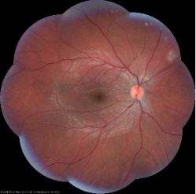
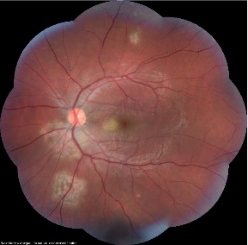
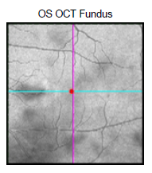
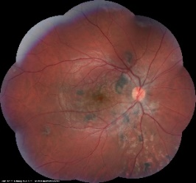
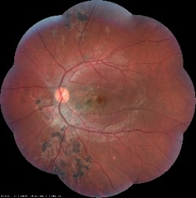
Epiteliopatia Pigmentar Placóide Multifocal Posterior Aguda – relato de caso
Letícia de Araújo Silva¹, Breno Pimentel Moraes Oliveira¹, Bruno Pereira Marques¹, Lucas Otávio Morais Lage ¹, Rafael Reis Pereira²
¹ Médicos Residentes do Hospital de Olhos Sul de Minas Gerais
² Médico Preceptor do Programa de Residência Médica em Oftalmologia do Hospital de Olhos Sul de Minas Gerais
INTRODUÇÃO
FIGURAS, TABELAS E GRÁFICOS
A Epiteliopatia Pigmentar Placóide Multifocal Posterior Aguda (EPPMPA) é uma coriorretinopatia inflamatória idiopática rara e autolimitada, caracterizada pelo aparecimento agudo de múltiplas lesões placóides branco-amareladas ao nível do epitélio pigmentar da retina (EPR) no polo posterior e em média periferia. A queixa mais comum é a visão turva com escotomas, fotopsias e metamorfopsias, podendo cursar com sequelas visuais e acometimento do sistema nervoso central. A recorrência é incomum e, na persistência por mais de 6 meses, o diagnóstico de coriorretinite placóide persistente deve ser considerado.
O objetivo deste estudo é relatar e discutir os aspectos clínicos de um paciente com 6 meses de follow-up e diagnóstico presumido de EPPMPA.
Figura 1: Retinografia inicial de AO com placas branco-amareladas.
A
B
Figura 2: Angiografia fluoresceínica OE com lesões de hipofluorescência inicial (A) e leakage tardio (B)
MÉTODOS
Estudo do tipo relato de caso baseado em análise de prontuário e pesquisa bibliográfica.
Figura 3: OCT com zona de hiperreflectividade em camadas externas retinianas e EPR em OE
RELATO DE CASO
Homem, 19 anos, com queixa de fotopsias em OE iniciadas há duas semanas. Negou antecedentes sistêmicos ou familiares. Ao exame, apresentava acuidade visual corrigida em ambos os olhos de 20/20, BIO sem achados relevantes e PIO normal. A fundoscopia revelou placas branco-amareladas em equador AO e em polo posterior OE (Figura 1). Angiografia fluoresceínica apresentava lesões com hiperfluorescência inicial e leakage tardio (Figura 2). Tomografia de coerência óptica (OCT) sem alterações em OD e com zona de hiperreflectividade em camadas externas retinianas e EPR em OE (Figura 3). Paciente veio para avaliação com hipótese diagnóstica prévia de retinocoroidite a esclarecer, solicitado investigação laboratorial com provas inflamatórias e RX de tórax sem achados. Estava em uso de Sulfametoxazol + trimetropim (800/160mg 12 em 12 horas). Suspeitado de coroidite placoide, com diagnóstico presumido de EPPMPA. Foi suspenso Bactrim F e iniciado prednisona 60mg/dia e ciclosporina 400mg/dia (fez uso por 27 dias e posteriormente mudado por azatioprina 250mg/dia por 5 meses devido a custo e disponibilidade). No retorno de 6 meses, apresentava melhora da fotopsia com lesões fundoscópicas constritas e pigmentadas (Figura 4).
Figura 4: Retinografia de AO após tratamento com algumas lesões constritas e pigmentadas
CONCLUSÃO
A EPPMPA é uma coriorretinopatia primária inflamatória idiopática rara que requer avaliação clínica completa e investigação para sinais de vasculite do sistema nervoso central. Há relatos que o tratamento com corticoides e agentes imunossupressores mostra-se benéfico na fase aguda e em casos de vasculite do SNC. Casos de evolução mais arrastada e lesões em periferia da retina fazem diagnóstico diferencial com Coriorretinite Placóide Persistente.
REFERÊNCIAS BIBLIOGRÁFICAS
- Gass JD. Acute posterior multifocal placoid pigment epitheliopathy. Arch Ophthalmol. 1968;80(2):177-85.
- Abu-Yaghi NE, Hartono SP, Hodge DO, Pulido JS, Bakri SJ. Síndromes de pontos brancos: um estudo de 20 anos de incidência, características clínicas e resultados. Ocul Immunol Inflamm. dezembro de 2011;19(6):426-430.
- Ma DJ. Epiteliopatia Pigmentar Placóide Multifocal Posterior Aguda. In: Yu HG, ed. Distúrbios Oculares Inflamatórios e Infecciosos . Singapura: Springer; 2020:1-7.

